Slide 1
SM-U2-3 開挖之穩定性分析
題最多、給最少。
21 條公式，供給率 13%。
17 題在已盤點單元裡最多；15 個有題年份，13 年零供給。
回想卡 × 9 觀念圖 × 5
exam-wiki-SM｜證據：raw/exams/ 全 24 份考卷原文（2002–2025）
Notes:
這個子項有兩個極端的數字：題數十七題，在已盤點的單元裡最多；而供給率百分之十三，十五個有題年份裡有十三年什麼都不給。題最多、給最少——這就是它該優先投入背誦資源的理由。

Slide 2
HOW TO USE
三色分級：16 紅、3 橘、2 綠
分級標準：拿不準一律往上歸。條數取自 formula-given-SM-U2-3 的逐條盤點。
16 條
3 條
2 條
必背
會給但別賭
通常會給
必背。Peck 三型包絡線、φ=0 黏土的淨被動、抗上舉、自由端取矩流程、三維 Nc——全部零供給。
會給但別賭。Rankine 係數（111、114 給過）、二維抗隆起式、臨界水力坡降——都有給過也漏過的先例。
通常會給。懸臂樁四次方程的 A₁~A₄（111 年整組給）、Su = 10N/16（106 年給）。這兩條不值得背。
這支影片怎麼看
看到深色卡片就按暫停，先在紙上把式子默寫出來，再看下一頁的答案
本單元有三個「畫得出來就有分」的圖——第 6 頁那張 Peck 包絡線是全片最重要的一張
五張觀念圖負責回答「為什麼公式長這樣」，圖形比式子更值錢
倒數第三頁列出四個考場檢查動作，30 秒就決定整題的方法
Notes:
十六條紅、三條橘、兩條綠。兩條綠色是懸臂樁四次方程的係數跟由 N 值估不排水強度，這兩條不值得背，因為要嘛整組印給你、要嘛改問簡化法。真正的重點在紅色那十六條，特別是 Peck 三型包絡線。

Slide 3
THE ONE THING · 先講結論
Peck 三型視土壓力包絡線：
三題 40 分以上，24 年零供給、連圖形都沒有。
這是全站「不背就直接零分」最明確的一項。
而 106 年（2017-4）印了管湧式、隆起式與 Su = 10N/16，唯獨漏掉上舉式——而上舉那兩小題佔 15 分，算出來 FS = 0.46，是全題唯一不及格的一項。「印了三條就以為安全」是本單元最危險的心態。
Notes:
如果只能記住一句：Peck 三型視土壓力包絡線，三題四十分以上，二十四年零供給、連圖形都沒有給過。這是全站「不背就直接零分」最明確的一項。另外提醒一件事：一百零六年那題印了管湧式、隆起式跟由 N 值估強度，唯獨漏掉上舉式，而上舉那兩小題佔十五分，算出來安全係數零點四六，是全題唯一不及格的一項。印了三條就以為安全，是本單元最危險的心態。

Slide 4
MAP · 六個公式家族
21 條公式怎麼歸類
1
2
3
土壓力：所有擋土題的燃料 4 條
擋土結構：貫入深度與支撐 7 條
地層破壞（一）：基盤隆起 3 條
Rankine Ka／Kp、φ=0 黏土的淨被動 4cu−γH、水土分算的規則、穩定數 Ns 判型。
自由端與固定端支撐法、懸臂淨壓力法、貫入 FS 的兩種施加、Peck 三型包絡線、層狀土等值參數、鉸接法支撐荷重。
二維 Nc = π+2、三維 Bjerrum–Eide、由 N 值估 Su。決定用哪一個，看題目有沒有給 B 與 L。
4
5
6
地層破壞（二）：水的三種攻擊 3 條
對策與反算 2 條
流程骨架與檢查規則 2 條
砂湧（臨界水力坡降）、管湧（滲流路徑長度）、上舉（受壓水層）。三種的機制與對策完全不同。
把安全係數式左右對調反算；對策清單「先降驅動、再升抵抗」。本單元三題都是這種反算收尾。
開題三十秒的三個判斷動作；收尾三件事。不是公式，但決定你有沒有走對整題的方法。
Notes:
二十一條公式歸成六個家族。第一個是土壓力，它是所有擋土題的燃料。第二個是擋土結構本身，七條最多。第三跟第四個是兩種地層破壞：基盤隆起，還有水的三種攻擊。第五個是反算與對策，本單元三題都是這種收尾。最後一個是流程骨架，決定你有沒有走對整題的方法。

Slide 5
BACKBONE · 骨幹一
開題三十秒：先數橫桿，方法就決定了
① 先數剖面圖上有幾根橫桿（支撐／地錨）
有幾根？
0 根
1 根
懸臂式
→ 淨壓力法／對樁尖取矩
自由端或固定端支撐法
→ 對地錨取矩解 D
② 多根 ⇒ Peck 視土壓力：先算 Ns = γH/cu 判型，再畫三型包絡線之一
③ 再問兩件事：開挖面以下是砂還是黏土？有沒有水位／受壓層？
這三十秒決定了整題要走哪一條路。106 年（2017-4）與 109 年（2020-2）的差別，就在第一步數出來的橫桿數不同。
Notes:
開題三十秒，先數剖面圖上有幾根橫桿。零根就是懸臂式，走淨壓力法、對樁尖取矩；一根就是自由端或固定端支撐法，對地錨取矩解貫入深度；多根就是 Peck 視土壓力，要先算穩定數判型再畫包絡線。數完橫桿再問兩件事：開挖面以下是砂還是黏土、有沒有水位或受壓層。這三十秒就決定了整題要走哪一條路。

Slide 6
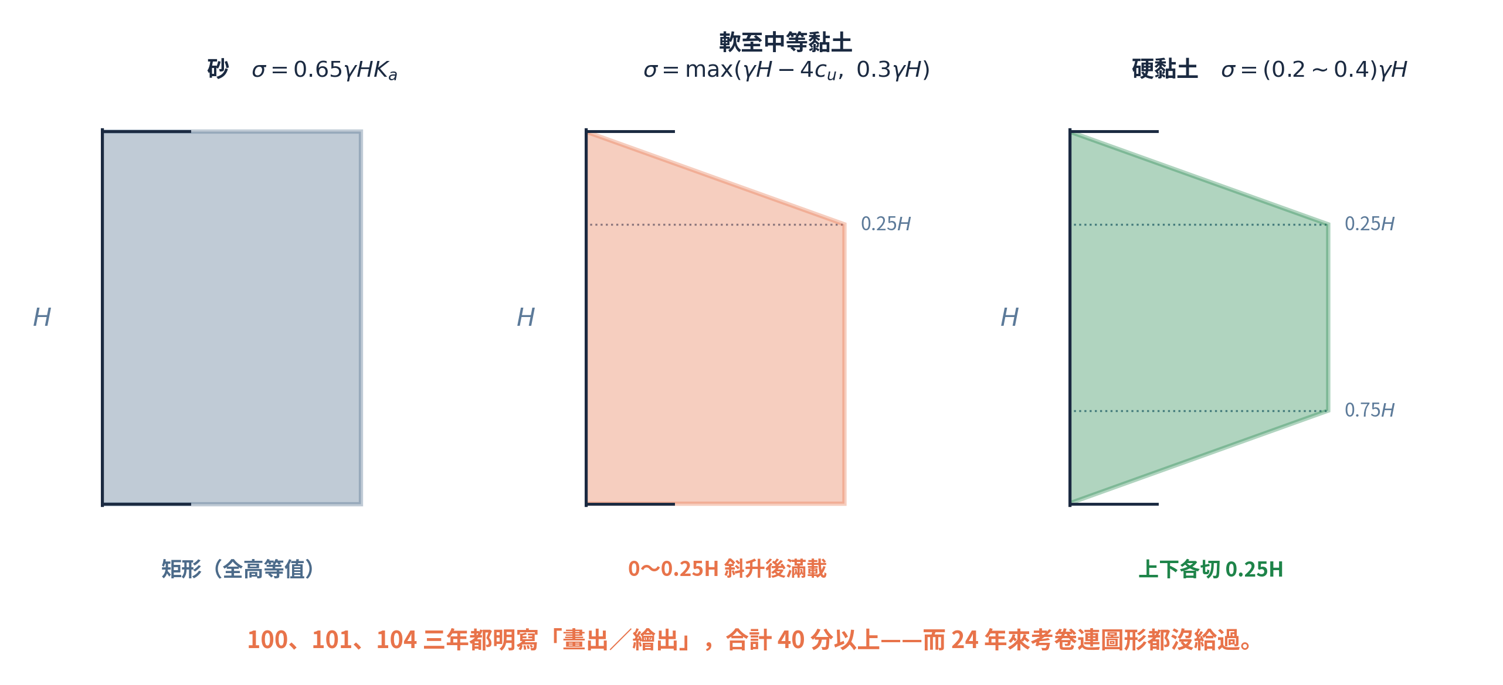
DIAGRAM 01 · 骨幹二
Peck 三型包絡線：圖形比式子更重要
觀念解讀
砂：矩形，全高等值 0.65γHKa。最簡單，也最常出現在混合土層題的上半段。
軟至中等黏土：0～0.25H 斜升，之後滿載到底。取 γH−4cu 與 0.3γH 的較大者。
硬黏土：上下各切 0.25H 的梯形，值取 0.2～0.4γH（保守取 0.4）。
判型靠穩定數 Ns = γH/cu：Ns ≤ 4 走硬黏土型，Ns > 4 走軟至中等黏土型。
層狀土要先算等值 γ̄ 與 c̄u；砂層的「等值 cu」用 ½γsHsKstanφs 換算。
100、101、104 三年都明寫「畫出／繪出」，合計 40 分以上。24 年來考卷連圖形都沒給過——這一頁請直接背下三個形狀。
Notes:
三種形狀請直接背下來。砂是矩形，全高等值零點六五 gamma H Ka。軟至中等黏土是零到零點二五 H 斜升，之後滿載到底，值取 gamma H 減四倍不排水強度、與零點三 gamma H 的較大者。硬黏土是上下各切零點二五 H 的梯形。判型靠穩定數 gamma H 除以不排水強度：小於等於四走硬黏土型，大於四走軟至中等黏土型。層狀土要先算等值單位重跟等值強度，砂層的等值強度用二分之一 gamma s Hs Ks tan phi s 換算。

Slide 7
回想卡 01 / 09
土壓力
會給但別賭｜有沒給的先例
Rankine 的 Ka、Kp 怎麼寫？
水位以下，土壓力與水壓力要怎麼處理？
提示：φ = 30° 時 Ka 與 Kp 是一組好記的數，相差九倍。砂與黏土的處理方式完全不同。
蓋住下一頁，先在紙上寫出來 — 3 秒
Notes:
第一張回想卡。Rankine 的主動與被動土壓力係數怎麼寫？還有，水位以下的土壓力跟水壓力要怎麼處理？提示：phi 等於三十度時，這兩個係數是一組好記的數，相差九倍。按暫停。

Slide 8
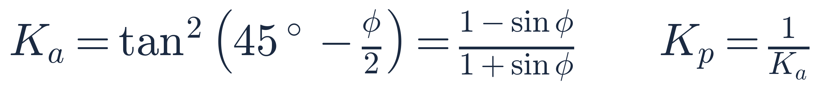
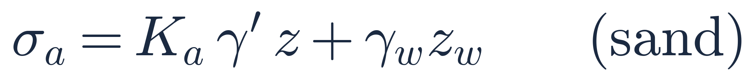
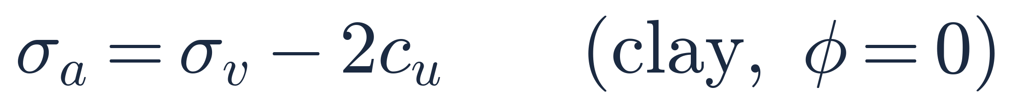
ANSWER 01 · 🟠 會給但別賭 │ 給過 2 次，漏給 4 次
Ka、Kp 與「土壓乘 γ′、水壓全額另加」
Rankine 係數
砂（有效應力法）
黏土（總應力法，u 已內含）
怎麼記：φ = 30° ⇒ Ka = 1/3、Kp = 3，兩者差九倍——這組數拿來檢查代錯沒有最快。水位以下最常犯的錯：<b>砂土的有效應力法要把土壓乘 γ′、水壓全額另加</b>（水的 K 恆為 1）；而黏土用總應力法時，孔隙水壓已經內含在 σv 裡，<b>不可以再加一次水壓</b>。加了就是重複計算。
Notes:
答案：主動土壓力係數等於一減 sin phi 除以一加 sin phi，被動是它的倒數。phi 等於三十度時是三分之一跟三，差九倍，這組數拿來檢查代錯沒有最快。水位以下最常犯的錯有兩個方向：砂土走有效應力法，土壓要乘有效單位重、水壓全額另加，因為水的側壓力係數恆為一；而黏土走總應力法時，孔隙水壓已經內含在垂直總應力裡，不可以再加一次水壓，加了就是重複計算。

Slide 9
回想卡 02 / 09
土壓力
必背｜考卷不會給
版樁貫入 φ=0 黏土層，開挖面以下的「淨被動土壓力」是多少？
它的否定形式代表什麼？
提示：答案是一個跟深度無關的常數，只有兩項。否定形式比正面形式更值錢——它告訴你什麼時候插深沒用。
蓋住下一頁，先在紙上寫出來 — 3 秒
Notes:
第二張回想卡。版樁貫入 phi 等於零的黏土層，開挖面以下的淨被動土壓力是多少？而且它的否定形式代表什麼？提示：答案是一個跟深度無關的常數，只有兩項。按暫停。

Slide 10
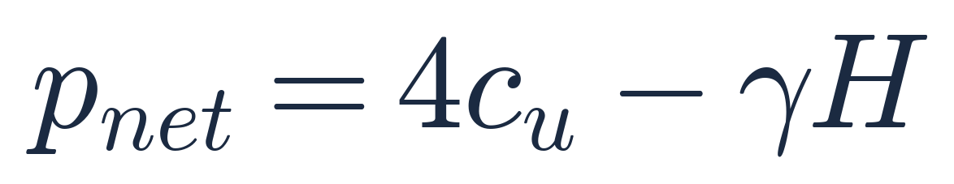
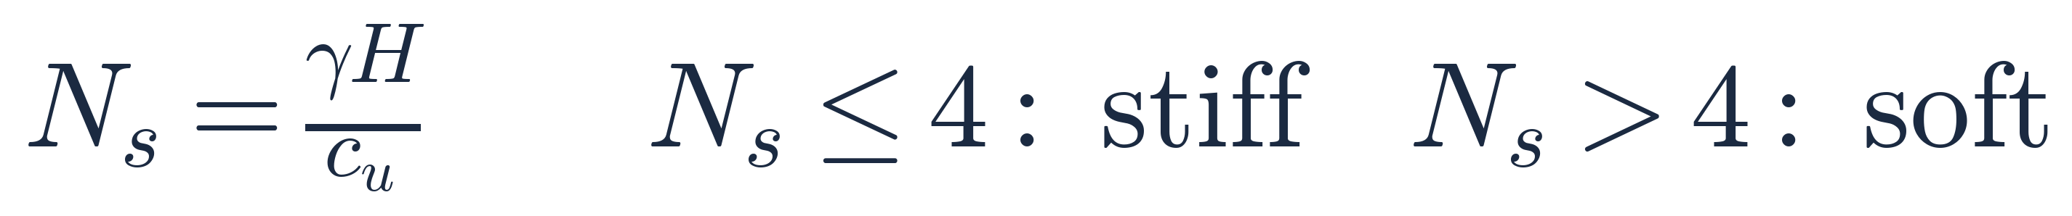
ANSWER 02 · 🔴 必背 │ 零供給，3 題受惠
4c_u − γH：版樁貫入黏土層的萬用捷徑
淨被動土壓力
怎麼來的
穩定數判型
怎麼記：被動側是 γz′+2cu、主動側是 γsH+γz′−2cu，兩者相減時 γz′ 這一項<b>完全抵銷</b>——所以淨值與深度無關，是一個定值矩形。這也是為什麼黏土層裡的貫入深度可以用一條線性方程解出來。<b>否定形式更值錢</b>：4cu ≤ γH ⇒ 淨被動 ≤ 0 ⇒ 再插深也不會增加抵抗，只能靠地盤改良或降低 γH（降水、放坡、預壓）。注意這個門檻跟穩定數的門檻 Ns = γH/cu = 4 是同一件事。
Notes:
答案是四倍不排水強度減 gamma H。怎麼來的？被動側是 gamma z prime 加二倍不排水強度，主動側是 gamma s H 加 gamma z prime 減二倍不排水強度，兩者相減時 gamma z prime 完全抵銷，所以淨值跟深度無關，是一個定值矩形。否定形式更值錢：當四倍不排水強度小於等於 gamma H 的時候，淨被動小於等於零，再插深也不會增加抵抗，只能靠地盤改良或降低驅動。而且注意，這個門檻跟穩定數等於四是同一件事。

Slide 11
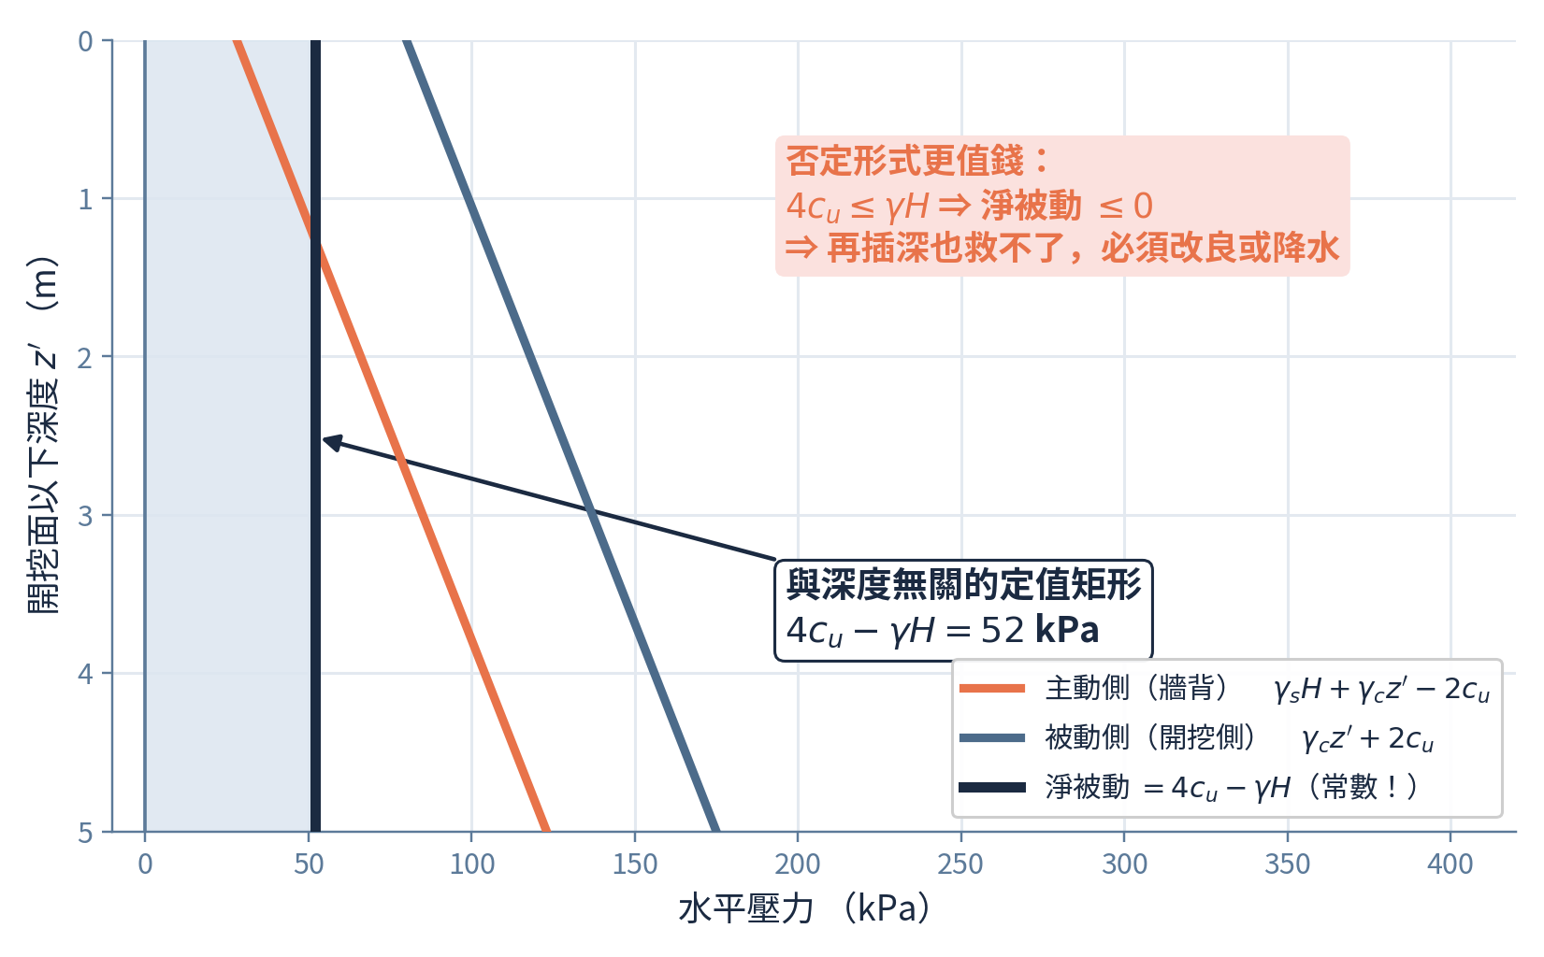
DIAGRAM 02
為什麼淨被動土壓力是一個「常數矩形」
觀念解讀
橘線是主動側、藍線是被動側，兩條的斜率一模一樣（都是 γc）。
斜率相同 → 相減之後深度項消失 → 淨值是與 z′ 無關的定值。
所以畫版樁的淨壓力圖時，黏土層那一段是「矩形」而不是三角形——形狀畫對了後面才算得下去。
94、103、109 三年都是第一小題就要畫這張圖，109 年還特別要求土壓力圖與淨水壓圖分開畫。
當 4cu ≤ γH 時矩形跑到負的一側，代表插深救不了——這就是要地盤改良的時機。
108 年（2019-4）與 106 年（2017-4）的差別就在這裡：一個 4cu > γH 可以靠插深，一個不行，只能改良或降水。
Notes:
橘線是主動側、藍線是被動側，兩條的斜率一模一樣，都是黏土的單位重。斜率相同，相減之後深度項就消失了，所以淨值是一個定值。這件事的實際意義是：畫版樁的淨壓力圖時，黏土層那一段是矩形而不是三角形。形狀畫對了，後面才算得下去。九十四年、一百零三年、一百零九年三年都是第一小題就要畫這張圖。

Slide 12
回想卡 03 / 09
支撐系統
必背｜考卷不會給
多支撐開挖的 Peck 三型包絡線，三個形狀與三條式子各是什麼？
用什麼判斷該用哪一型？
提示：這是全片最重要的一張卡。三題 40 分以上、24 年零供給、連圖形都沒有。判型靠一個無因次數。
蓋住下一頁，先在紙上寫出來 — 3 秒
Notes:
第三張回想卡，也是全片最重要的一張。多支撐開挖的 Peck 三型包絡線，三個形狀跟三條式子各是什麼？用什麼判斷該用哪一型？提示：這一題三年考過四十分以上，二十四年零供給，連圖形都沒有給過。按暫停，把三個形狀都畫出來。

Slide 13
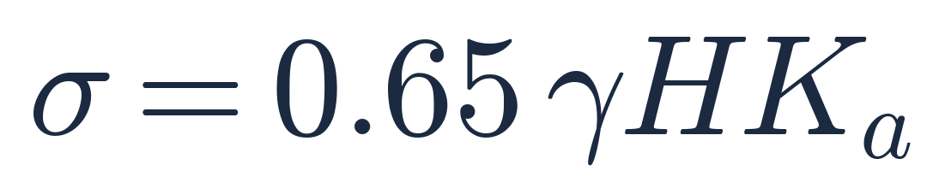
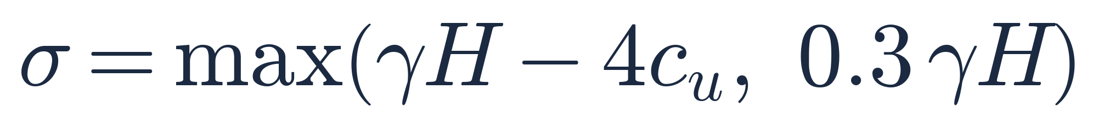
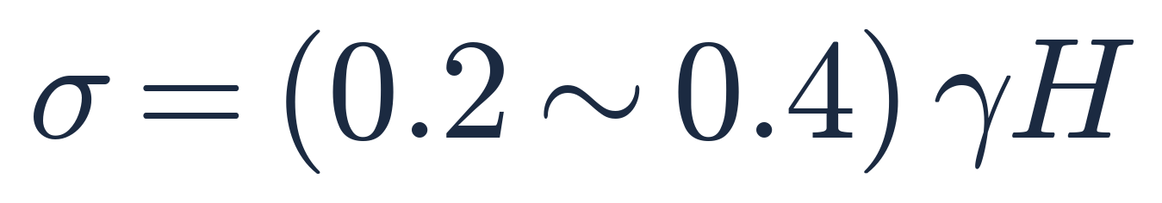
ANSWER 03 · 🔴 必背 │ 零供給，100、101、104 共 40 分以上
Peck 三型：形狀比式子更重要
砂（矩形）
軟至中等黏土（0.25H 斜升）
硬黏土（上下各切 0.25H）
判型：Ns = γH/cu ≤ 4 走硬黏土型，Ns > 4 走軟至中等黏土型。怎麼記三個形狀：砂是「整片」、軟黏土是「上面缺一角」、硬黏土是「上下各缺一角」。為什麼是梯形不是三角形：多支撐開挖的變形是「上面被撐住、中間鼓出」，跟擋土牆的懸臂變形完全不同——視土壓力是「反算出來的等值分布」，不是真實的土壓力分布，這句話寫出來會加分。
Notes:
判型靠穩定數：小於等於四走硬黏土型，大於四走軟至中等黏土型。三個形狀這樣記：砂是整片矩形，軟黏土是上面缺一角，硬黏土是上下各缺一角。還有一句話寫出來會加分：視土壓力是反算出來的等值分布，不是真實的土壓力分布。它之所以是梯形而不是三角形，是因為多支撐開挖的變形形態是上面被撐住、中間鼓出，跟擋土牆的懸臂變形完全不同。

Slide 14
回想卡 04 / 09
支撐系統
必背｜考卷不會給
有了包絡線之後，每一排支撐承受多少荷重？
層狀土的等值參數怎麼算？
提示：支撐荷重用「鉸接法」——把每一排上下的半跨面積算給它。層狀土要先把砂層換算成等值 cu。
蓋住下一頁，先在紙上寫出來 — 3 秒
Notes:
第四張回想卡。有了包絡線之後，每一排支撐承受多少荷重？還有，層狀土的等值參數怎麼算？提示：支撐荷重用鉸接法，把每一排上下的半跨面積算給它。按暫停。

Slide 15
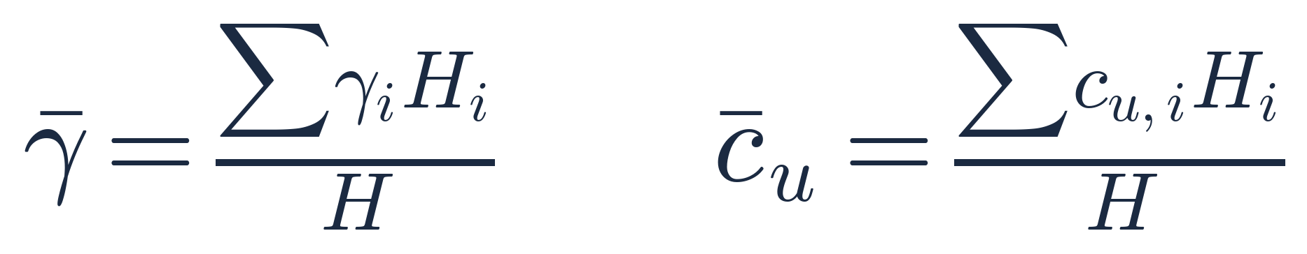
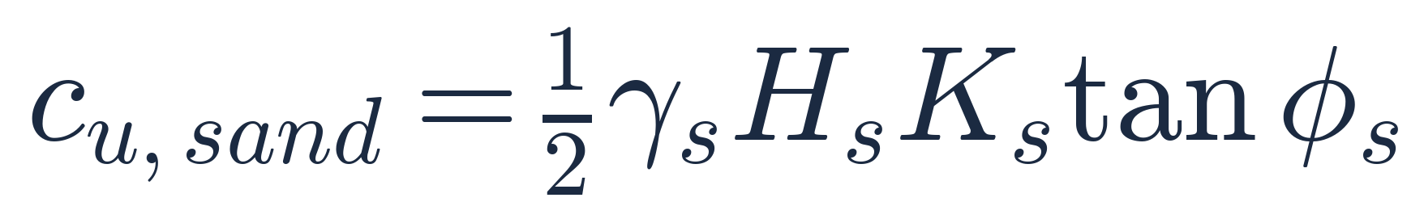
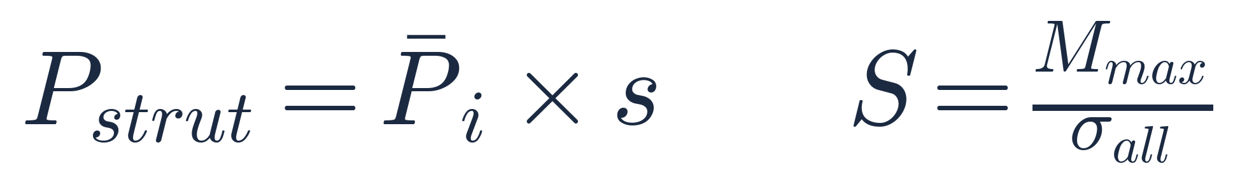
ANSWER 04 · 🔴 必背 │ 零供給，100、101 兩年要用
鉸接法：把包絡線切成一段一段分給支撐
層狀土等值參數
砂層的等值 cu
支撐荷重與斷面模數
鉸接法的假設：把擋土壁在每一排支撐處視為鉸接，於是每一排支撐分到的荷重 = 它上下各半跨的包絡線面積。最上一排要算到地表、最下一排要算到開挖面（有時再往下延伸到假想支點）。算出單位寬度的 P̄ 之後，乘上支撐的水平間距 s 才是「單根支撐」的荷重——漏掉這一步是 100 年最常見的錯。最後用最大彎矩除以容許應力得到所需斷面模數 S，再去查型鋼表。
Notes:
鉸接法的假設是：把擋土壁在每一排支撐處視為鉸接，於是每一排支撐分到的荷重，就是它上下各半跨的包絡線面積。最上一排要算到地表，最下一排要算到開挖面。算出單位寬度的荷重之後，一定要再乘上支撐的水平間距，才是單根支撐的荷重——漏掉這一步是一百年那題最常見的錯。最後用最大彎矩除以容許應力得到所需斷面模數。

Slide 16
回想卡 05 / 09
貫入深度
必背｜考卷不會給
自由端支撐法的解題順序是什麼？先解 D 還是先解 T？
固定端（Blum 等值梁法）又怎麼做？
提示：順序反了就多一個未知數。94、103 兩年共 40 分，零供給。
蓋住下一頁，先在紙上寫出來 — 3 秒
Notes:
第五張回想卡。自由端支撐法的解題順序是什麼？先解貫入深度還是先解地錨力？固定端的 Blum 等值梁法又怎麼做？提示：順序反了就多一個未知數。九十四年跟一百零三年共四十分，零供給。按暫停。

Slide 17
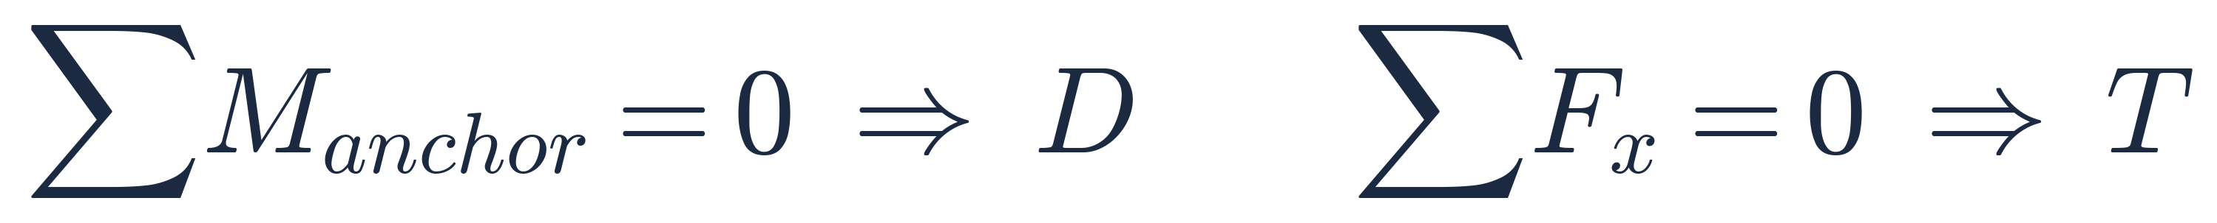
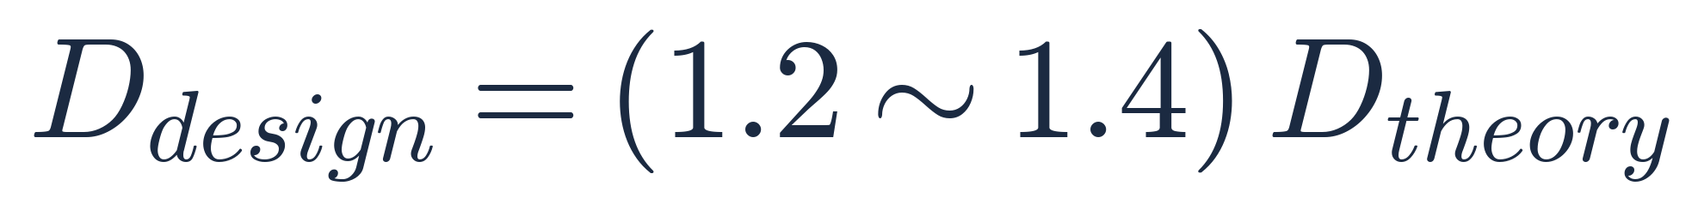
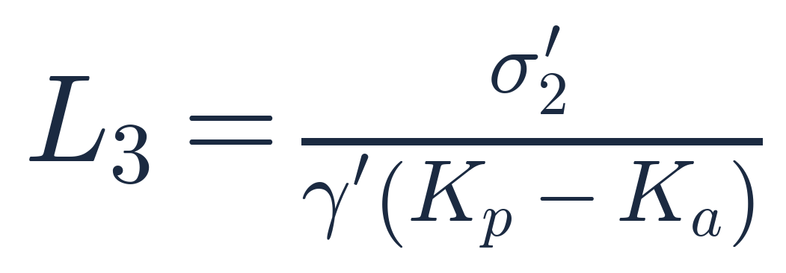
ANSWER 05 · 🔴 必背 │ 零供給，94、103 兩年共 40 分
先取矩解 D，再水平力平衡解 T——順序不能反
自由端支撐法
設計貫入深度
懸臂式的零淨壓力點
為什麼順序不能反：對<b>地錨處</b>取矩時，地錨力 T 的力臂為零、自動消掉，方程式裡只剩 D 一個未知數。先寫水平力平衡的話，T 與 D 兩個未知數同時在，就解不動了。解出理論 D 之後，設計值要放大 1.2～1.4 倍（Blum 法約 1.2）。固定端（Blum 等值梁法）：在<b>反曲點</b>切開，上段當簡支梁解 T、下段解 D——差別只在多了一個切點。
Notes:
關鍵在順序。對地錨處取矩的時候，地錨力的力臂是零，會自動消掉，方程式裡只剩貫入深度一個未知數；解出來之後再用水平力平衡解地錨力。如果先寫水平力平衡，兩個未知數同時在，就解不動了。解出理論貫入深度之後，設計值要放大一點二到一點四倍。固定端的 Blum 等值梁法差別只在多了一個切點：在反曲點切開，上段當簡支梁解地錨力、下段解貫入深度。

Slide 18
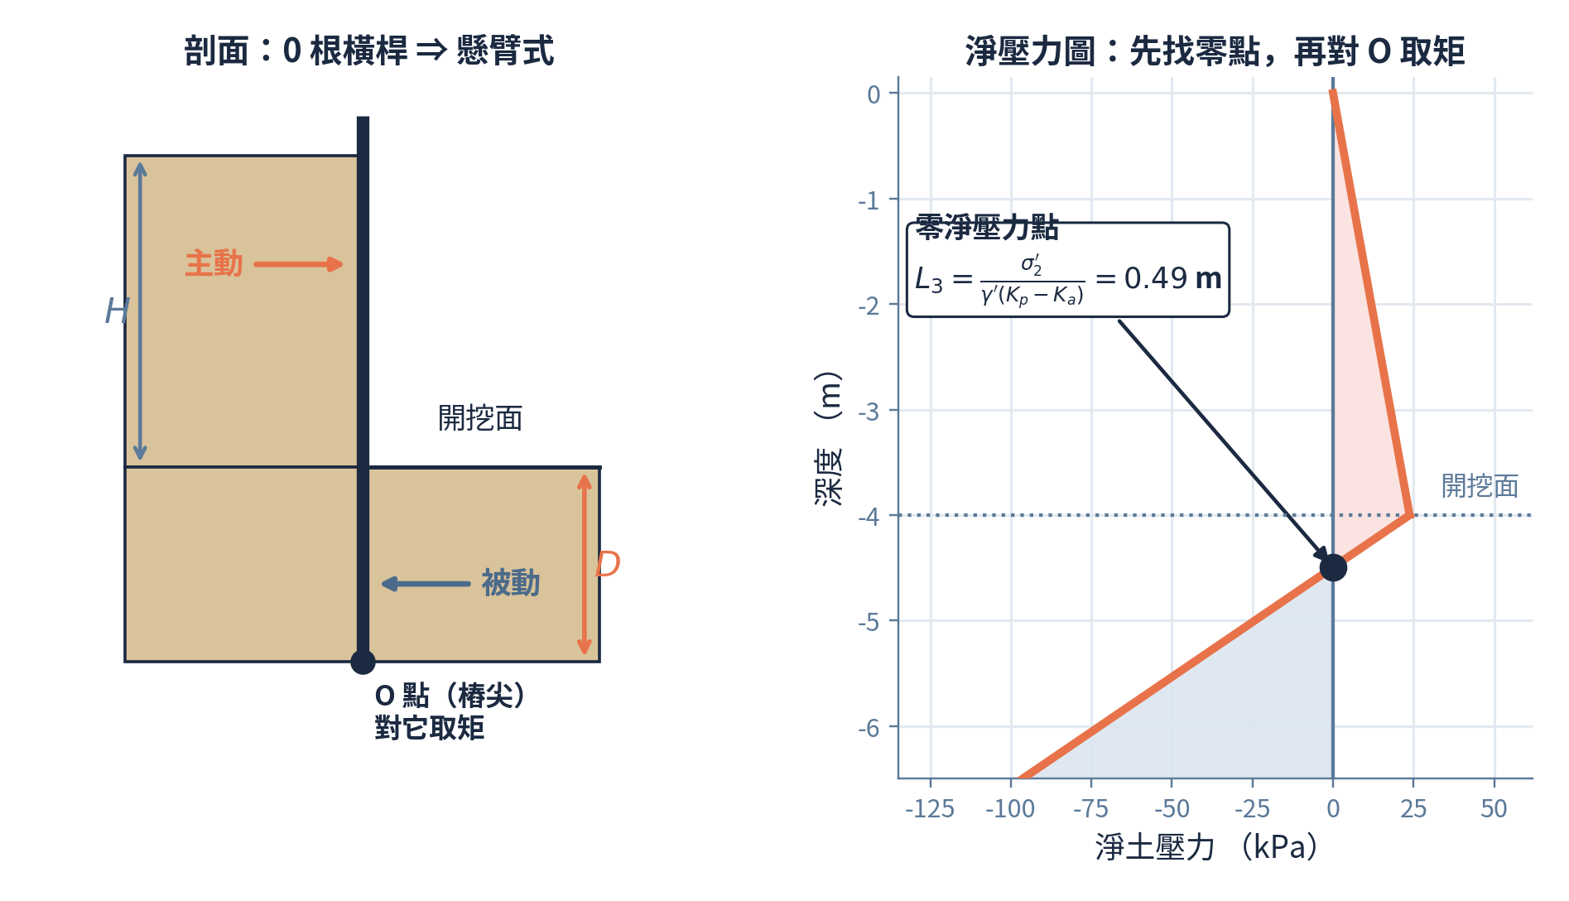
DIAGRAM 03
懸臂式：先找零淨壓力點，再對樁尖取矩
觀念解讀
左邊剖面：0 根橫桿 ⇒ 懸臂式。牆背是主動、開挖面以下的牆前是被動。
右邊淨壓力圖：開挖面以上是單純的主動三角形；開挖面以下，被動側開始長大並反超。
兩者相等的那一點就是「零淨壓力點 L₃」——它是整張圖的轉折，也是取矩的分界。
109 年（2020-2）改問「簡化法：以土壓力對 O 點（樁尖）取矩」——不必解四次方程。
111 年（2022-4）則整組給了 A₁~A₄ 四次方程的係數。委員的策略很清楚：要嘛給完整式，要嘛改問簡化法。
所以把時間花在「簡化法的取矩流程」與「零淨壓力點的位置判斷」上，比背 A₃、A₄ 划算得多——那兩條是本單元僅有的綠色。
Notes:
左邊是剖面，零根橫桿就是懸臂式。右邊是淨壓力圖：開挖面以上是單純的主動三角形；開挖面以下，被動側開始長大並且反超，兩者相等的那一點就是零淨壓力點，它是整張圖的轉折，也是取矩的分界。一百零九年改問簡化法，以土壓力對樁尖取矩，不必解四次方程；一百一十一年則整組給了四次方程的係數。委員的策略很清楚：要嘛給你完整式，要嘛改問簡化法，不會要你硬背那四條。

Slide 19
回想卡 06 / 09
貫入深度
必背｜考卷不會給
貫入深度的安全係數有兩種施加方式，各是什麼？
兩種算出來的 D 會一樣嗎？
提示：一種放在力矩比、一種放在強度參數上。104 年（2015-3）與 97 年（2008-3）用的不是同一種。
蓋住下一頁，先在紙上寫出來 — 3 秒
Notes:
第六張回想卡。貫入深度的安全係數有兩種施加方式，各是什麼？兩種算出來的貫入深度會一樣嗎？提示：一種放在力矩比上，一種放在強度參數上。按暫停。

Slide 20
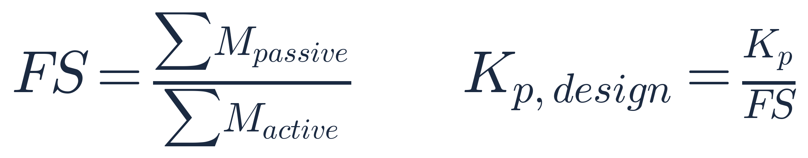
ANSWER 06 · 🔴 必背 │ 零供給，97、109 兩年要用
FS 放力矩比，還是放 Kp？——兩種答案不一樣
兩種施加方式
設計貫入深度
第一種：先用未折減的 Kp 算出被動與主動的力矩，再取比值當 FS——這是「驗算既有設計」的作法。第二種：先把 Kp 除以 FS 得到折減後的設計值，再解 D——這是「直接設計」的作法，算出來的 D 較大、較保守。<b>兩者不等價</b>，因為力矩與 D 是非線性關係。答題時一定要在旁邊寫明「本題 FS 施加於＿＿」，閱卷才知道你是有意識地選的，而不是誤用。24 年來考卷從沒指定過用哪一種——這是本單元最典型的「給了入場券、不給出口」。
Notes:
第一種是先用未折減的被動土壓力係數算出力矩，再取比值當安全係數，這是驗算既有設計的作法。第二種是先把被動土壓力係數除以安全係數得到折減後的設計值，再解貫入深度，這是直接設計的作法，算出來的深度較大、較保守。兩者不等價，因為力矩跟深度是非線性關係。答題時一定要在旁邊寫明本題安全係數施加於哪裡，閱卷才知道你是有意識地選的。

Slide 21
回想卡 07 / 09
基盤隆起
必背｜考卷不會給
抗基盤隆起的安全係數怎麼寫？N_c 該用 π+2 還是 Bjerrum–Eide？
超載 q 放在分子還是分母？
提示：判斷用哪一個 Nc，只要看題目有沒有給開挖面的「寬 × 長」。104 年給了 6 m × 15 m 就是提示。
蓋住下一頁，先在紙上寫出來 — 3 秒
Notes:
第七張回想卡。抗基盤隆起的安全係數怎麼寫？承載力因數該用二維的 pi 加二，還是三維的 Bjerrum-Eide？還有超載放在分子還是分母？提示：判斷用哪一個因數，只要看題目有沒有給開挖面的寬乘長。按暫停。

Slide 22
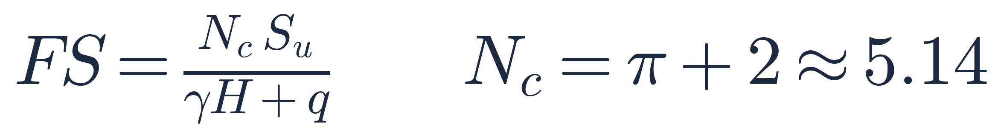
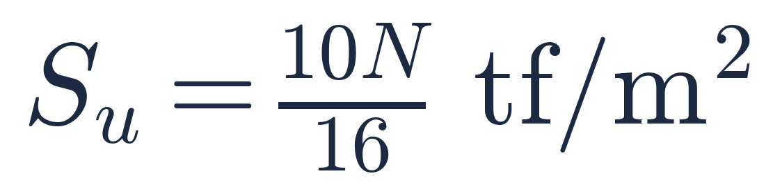
ANSWER 07 · 🟠 二維式給過 1 次 │ 🔴 三維式零供給
有給 B×L 就用三維，會大很多
抗隆起安全係數
三維 Bjerrum–Eide
由 N 值估 Su（106 年給過）
分母是驅動（γH + q），分子是抵抗（Nc·Su）。<b>超載 q 一定放在分母</b>——放錯邊安全係數會偏高，而且看起來很正常。二維 Nc = π + 2 ≈ 5.14 是無限長溝渠的解；實際開挖是有限長方形，兩端有額外的側向抵抗，所以三維 Nc 明顯較大（7～8.4）。換句話說：用二維算是保守的，但題目給了 B 與 L 卻不用三維，等於漏掉題目給的條件。
Notes:
分母是驅動，也就是 gamma H 加超載；分子是抵抗，也就是承載力因數乘不排水強度。超載一定放在分母，放錯邊安全係數會偏高，而且看起來很正常。二維的承載力因數 pi 加二約等於五點一四，那是無限長溝渠的解；實際開挖是有限長方形，兩端有額外的側向抵抗，所以三維的因數明顯較大，落在七到八點四之間。用二維算是保守的，但題目給了寬跟長卻不用三維，等於漏掉題目給的條件。

Slide 23
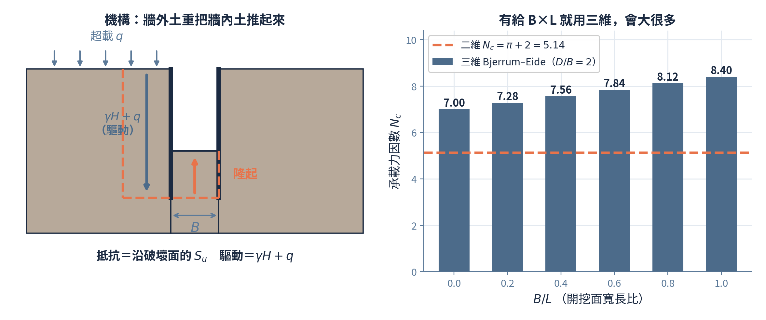
DIAGRAM 04
隆起的機構，與二維／三維 Nc 的差距
觀念解讀
左圖機構：牆外的土重（γH + q）往下壓，土從牆底繞過去，把牆內的土推起來。
抵抗來自破壞面上的不排水剪力強度 Su，以及牆的貫入深度延長了破壞路徑。
右圖：三維 Nc 隨 B/L 上升（開挖面越接近正方形，側向抵抗貢獻越大），並受 7.5(1+0.2B/L) 上限控制。
B/L = 0（無限長）時三維式退化成 7.0，仍大於二維的 5.14——因為三維式還含 D/B 的深度效應。
對策的方向由這張圖決定：降驅動（降水、放坡、卸載）或升抵抗（地盤改良、加深貫入）。
104 年（2015-3）給了 6 m × 15 m 的開挖面，B/L = 0.4——那就是要你用三維式。給了尺寸卻用二維，會被扣分。
Notes:
左圖是機構：牆外的土重往下壓，土從牆底繞過去，把牆內的土推起來。抵抗來自破壞面上的不排水剪力強度，以及牆的貫入深度延長了破壞路徑。右圖顯示三維承載力因數隨寬長比上升，開挖面越接近正方形，側向抵抗的貢獻越大。注意就算寬長比等於零，三維式仍然是七，還是大於二維的五點一四，因為三維式裡還含深度效應。對策的方向也由這張圖決定：要嘛降驅動、要嘛升抵抗。

Slide 24
回想卡 08 / 09
水的三種攻擊
必背｜考卷不會給
砂湧、管湧、上舉——三種安全係數式各是什麼？
哪一種「插得再深也沒用」？
提示：106 年（2017-4）印了其中兩種，唯獨漏掉第三種——而那兩小題佔 15 分，算出來 FS = 0.46。
蓋住下一頁，先在紙上寫出來 — 3 秒
Notes:
第八張回想卡。砂湧、管湧、上舉，三種安全係數式各是什麼？還有哪一種插得再深也沒有用？提示：一百零六年那題印了其中兩種，唯獨漏掉第三種，而那兩小題佔十五分，算出來安全係數零點四六。按暫停。

Slide 25
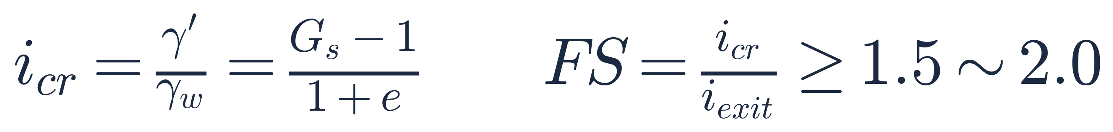
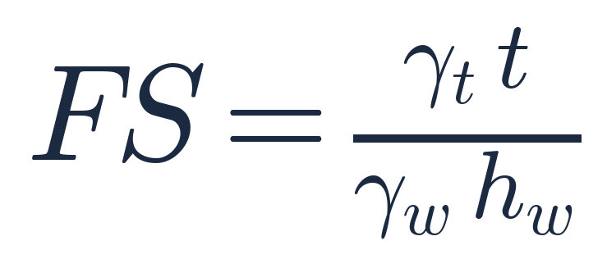
ANSWER 08 · 🔴 必背 │ 上舉式 92、106 兩年都沒給
三種水的攻擊：機制不同，對策也不同
砂湧（臨界水力坡降）
滲流路徑長度（最高流線）
抗上舉（受壓水層）
砂湧與管湧都跟<b>滲流</b>有關：水繞過擋土壁往上流，出口處的水力坡降超過臨界值就把砂粒帶起來。加深貫入 → 滲流路徑變長 → i_exit 下降 → FS 上升，所以<b>插深有效</b>。上舉完全不同：不透水盤下方是受壓水層，靠的是<b>盤本身的重量</b>對抗下方水壓，跟滲流無關——<b>插深救不了</b>，只能降水（降 h_w）或保留厚度（增 t）。這是三者中唯一插深無效的一種。106 年漏給的正是這一條，而它是全題唯一算出 FS < 1 的項目。
Notes:
砂湧跟管湧都跟滲流有關：水繞過擋土壁往上流，出口處的水力坡降超過臨界值就把砂粒帶起來。加深貫入會讓滲流路徑變長、出口坡降下降、安全係數上升，所以插深有效。上舉完全不同：不透水盤下方是受壓水層，靠的是盤本身的重量去對抗下方水壓，跟滲流無關，所以插深救不了，只能降水或保留厚度。這是三者中唯一插深無效的一種，而一百零六年漏給的正是這一條。

Slide 26
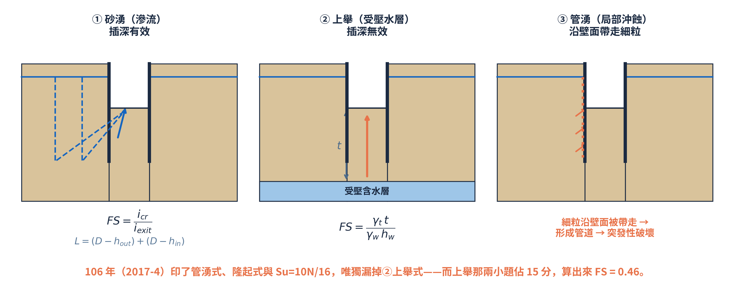
DIAGRAM 05
一張圖分清三種水的攻擊
觀念解讀
① 砂湧：水繞過壁底往上流，出口坡降 i_exit = ΔH / L。加深貫入使 L 變長 → 有效。
最高流線的路徑長度 L =（外側下行 D−h_out）+（內側上行 D−h_in）——106 年連這一步都沒給。
② 上舉：受壓含水層的水壓把上方不透水盤整塊頂起來。與滲流無關，插深無效。
③ 管湧：細粒沿壁面被水帶走，逐漸形成管道，是突發性破壞，通常沒有前兆。
對策方向：①③ 靠加深貫入或止水；② 只能降水或保留足夠盤厚。
考場動作：看到「地層改良後應達多少強度」「水位應降至幾米」，先把安全係數式左右對調再代數字——本單元三題都是這種反算收尾，配分通常比正算高。
Notes:
砂湧是水繞過壁底往上流，出口坡降等於總水頭差除以滲流路徑長度，加深貫入使路徑變長，所以有效。特別注意最高流線的路徑長度怎麼算：外側下行加內側上行，一百零六年連這一步都沒給。上舉是受壓含水層的水壓把上方整塊不透水盤頂起來，與滲流無關，插深無效。管湧是細粒沿壁面被帶走逐漸形成管道，是突發性破壞，通常沒有前兆。

Slide 27
回想卡 09 / 09
反算與對策
必背｜考卷不會給
題目問「地層改良後應達多少強度」「水位應降至幾米」，怎麼下手？
對策清單的順序是什麼？
提示：本單元三題都是這種反算收尾，配分通常比正算高。對策要從安全係數式的「分母」開始想。
蓋住下一頁，先在紙上寫出來 — 3 秒
Notes:
最後一張回想卡。題目問地層改良後應達多少強度、水位應降至幾米，怎麼下手？還有對策清單的順序是什麼？提示：本單元三題都是這種反算收尾，配分通常比正算高。按暫停。

Slide 28
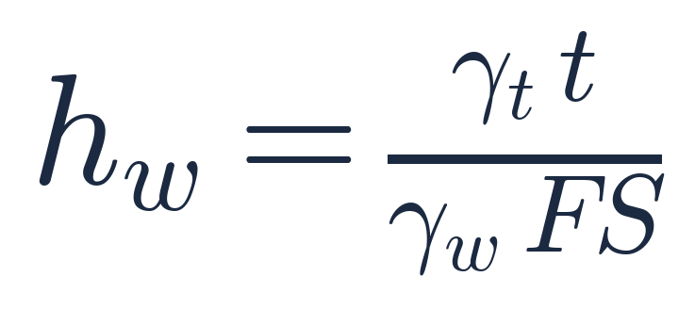
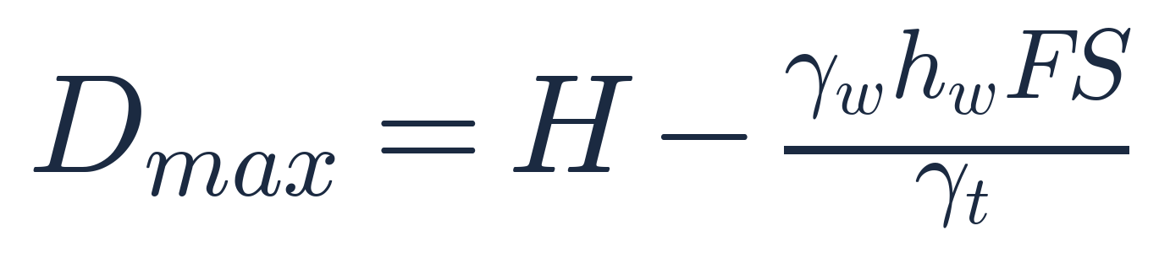
ANSWER 09 · 🔴 必背 │ 零供給，92、97、106 三年要用
反算：把安全係數式左右對調，再代目標值
反算降水位
反算最大開挖深度
對策從分母開始想
反算的動作只有一個：把 FS 的式子左右對調，把「目標 FS」當成已知代進去，解出那個要求的量。難的不是代數，是<b>認出題目在問反算</b>——關鍵詞是「應達」「應降至」「最大可開挖至」。對策清單的順序：<b>先降驅動（分母），再升抵抗（分子）</b>。分母有 γH、q、h_w、ΔH → 降水、放坡、卸載、止水；分子有 Su、D、斷面 → 地盤改良、加深貫入、加大斷面。先寫分母那一組，因為它們通常更便宜也更快。
Notes:
反算的動作只有一個：把安全係數的式子左右對調，把目標安全係數當成已知代進去，解出那個要求的量。難的不是代數，是認出題目在問反算，關鍵詞是「應達」「應降至」「最大可開挖至」。至於對策清單，順序是先降驅動再升抵抗。分母有 gamma H、超載、受壓水頭、水頭差，對應降水、放坡、卸載、止水；分子有不排水強度、貫入深度、斷面，對應地盤改良、加深貫入、加大斷面。先寫分母那一組，因為通常更便宜也更快。

Slide 29
TRAPS · 高頻扣分點
六個每年都在扣分的地方
!
考卷印了幾條 ≠ 只用得到那幾條
!
超載 q 放錯邊
106 年印了三條、缺了最關鍵的上舉式，還少給滲流路徑長度那一步；111 年印了七條卻只夠算第四題。拿到題目先列出自己需要哪幾條，再去比對考卷給了哪幾條。
抗隆起的 q 一定在分母（驅動側）。放到分子安全係數會偏高，而且結果看起來很正常。
!
有 B×L 卻用二維 Nc
!
黏土用總應力法又加一次水壓
104 年給了 6 m × 15 m 就是提示。三維 Bjerrum–Eide 明顯較大（7～8.4 vs 5.14），不用等於漏掉題目條件。
σa = σv − 2cu 裡的 σv 是總應力，孔隙水壓已經內含。再加一次就是重複計算。砂土的有效應力法才要另加全額水壓。
!
支撐荷重忘了乘水平間距
!
自由端支撐法先解 T
包絡線面積算出來的是「單位寬度」的荷重，要乘上支撐水平間距 s 才是單根支撐的荷重。
先對地錨處取矩解 D（T 的力臂為零自動消掉），再水平力平衡解 T。順序反了就變成兩個未知數一條方程式。
Notes:
六個扣分點快速過一遍。一，考卷印了幾條不代表只用得到那幾條，拿到題目先列出自己需要哪幾條。二，超載一定放在分母。三，有寬乘長卻用二維承載力因數。四，黏土用總應力法又加了一次水壓。五，支撐荷重忘了乘水平間距。六，自由端支撐法先解地錨力，順序反了就解不動。

Slide 30
BONUS · 全部零供給
三個「畫得出來就有分」的圖
Peck 三型包絡線
版樁兩側土壓力與淨水壓圖
地錨的有效錨定範圍
砂：矩形 0.65γHKa。
軟至中等黏土：0～0.25H 斜升後滿載。
硬黏土：上下各切 0.25H。
100、101、104 三年都明寫「畫出／繪出」。
94、103、109 三年都是第一小題就要畫。
黏土層的 4cu − γH 那一段是「定值矩形」。
109 年特別要求土壓力圖與淨水壓圖分開畫。
形狀畫對了，後面才算得下去。
96 年（2007-4）10 分，純幾何，沒有公式。
主動楔：自版樁底以 45° + φ/2 上延。
被動楔：45° − φ/2。
錨碇段必須避開這兩個楔體，只能畫出來。
Notes:
三個畫得出來就有分的圖，全部零供給。第一個是 Peck 三型包絡線。第二個是版樁兩側的土壓力與淨水壓圖，一百零九年還特別要求兩張圖分開畫。第三個是地錨的有效錨定範圍：主動楔是自版樁底以四十五度加 phi 的一半上延，被動楔是四十五度減 phi 的一半，錨碇段必須同時避開這兩個楔體。純幾何，沒有公式可背，只能畫。

Slide 31
CHEAT SHEET 1 / 2
進考場前最後一眼（一）——土壓力與擋土結構
淨被動（φ=0 黏土）
Peck：砂
Peck：硬黏土
Peck：軟至中等黏土
設計貫入深度
零淨壓力點
支撐荷重與斷面
層狀土等值參數
砂層的等值 cu
Notes:
速查表第一頁是土壓力與擋土結構。九條裡最該優先確認的是 Peck 那三條，尤其是三個形狀。

Slide 32
CHEAT SHEET 2 / 2
進考場前最後一眼（二）——破壞檢核與反算
Rankine 係數
穩定數判型
抗隆起（二維）
三維 Bjerrum–Eide
抗砂湧
滲流路徑長度
抗上舉
反算降水位
自由端支撐法順序
FS 的兩種施加
Notes:
第二頁是破壞檢核與反算，公式比較寬所以排兩欄。抗上舉那一條特別標記一下——它是一百零六年唯一漏給、也是唯一算出不及格的一條。

Slide 33
考前總複習｜重點回顧
SM-U2-3 開挖之穩定性分析｜四句話帶走
題最多（17 題）、給最少（供給率 13%）——這就是它該優先投入背誦資源的理由。
1
只背五條：Peck 三型＋Ns 判型、4cu−γH 及其否定形式、抗上舉 FS、自由端取矩流程、二維與三維 Nc。
2
可以省下的：懸臂樁四次方程的 A₁~A₄。委員要嘛整組給你，要嘛改問簡化法。
3
下一個單元 SM-U3-1 側向土壓力理論：主考點只有 4 題，但副考點 13 題是全科最多——「越基本越不給」。
4
Notes:
四句話帶走。第一，題最多、給最少，這就是它該優先投入背誦資源的理由。第二，只背五條：Peck 三型加穩定數判型、四倍不排水強度減 gamma H 及其否定形式、抗上舉安全係數、自由端取矩流程、還有二維與三維的承載力因數。第三，可以省下懸臂樁四次方程的四個係數。第四，下一個單元是側向土壓力理論，主考點只有四題，但副考點十三題是全科最多。我們下一支影片見。

